Slide 1
Planungswerkstatt
Polychrom
Städtebauliche Rahmenbedingungen
Notes:
Für weitere Folien unter START – NEUE FOLIE die jeweils gewünschte Variante für Folgeseiten aussuchen. Nicht auf das Kästchen, sondern auf den Text klicken.

Slide 2
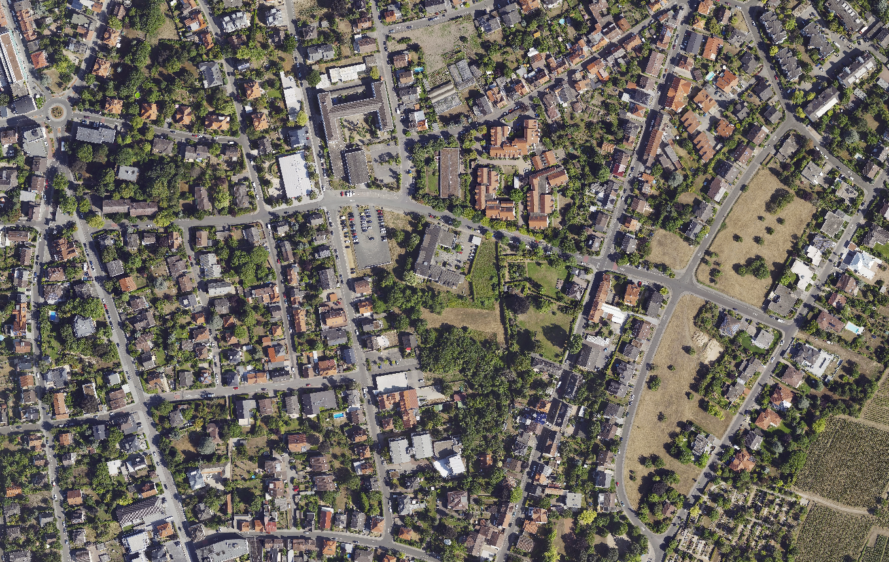
Städtebauliche Rahmenbedingungen - Übersicht
Gärtnerei
N
Berufsbildende Schule
Stevenagestraße
San-Pietro-Straße
Grundstraße
Polychrom
Wilhelm-Leuschner-Straße
Freiflächen südlich der San-Pietro-Straße
© 2015 Aerowest

Slide 3
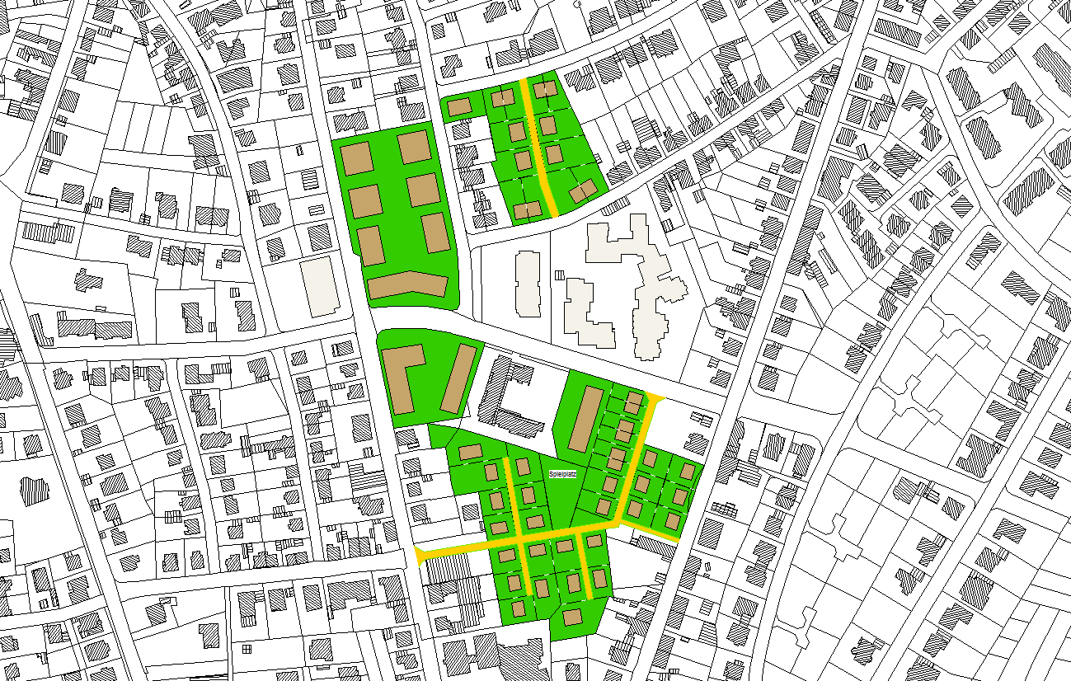
Städtebauliche Rahmenbedingungen
- Rahmenplanung W.-Leuschner-Str./San-Pietro-Str.
N
Beschluss im Stadtrat am 27.03.2017

Slide 4
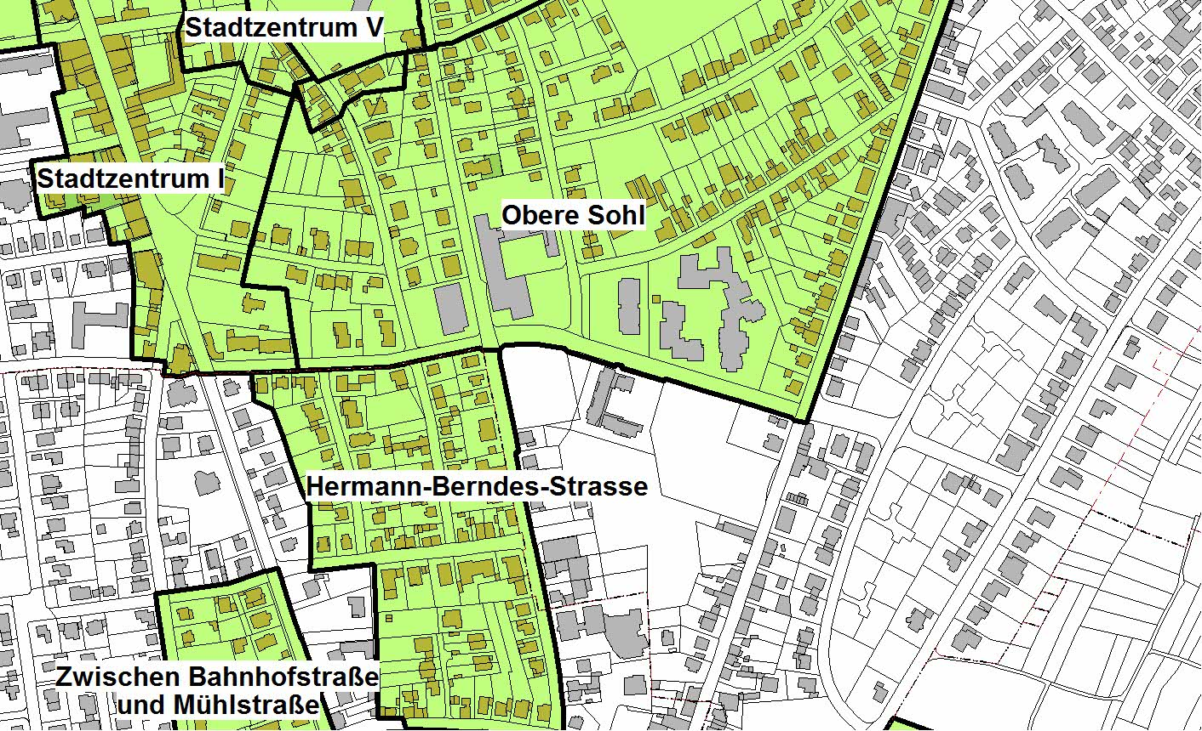
Städtebauliche Rahmenbedingungen
- Baurechtliche Situation
Polychrom
- Lage innerhalb des unbeplanten Innenbereichs nach § 34 BauGB
- Gebot des Einfügens in die Eigenart der näheren Umgebung

Slide 5
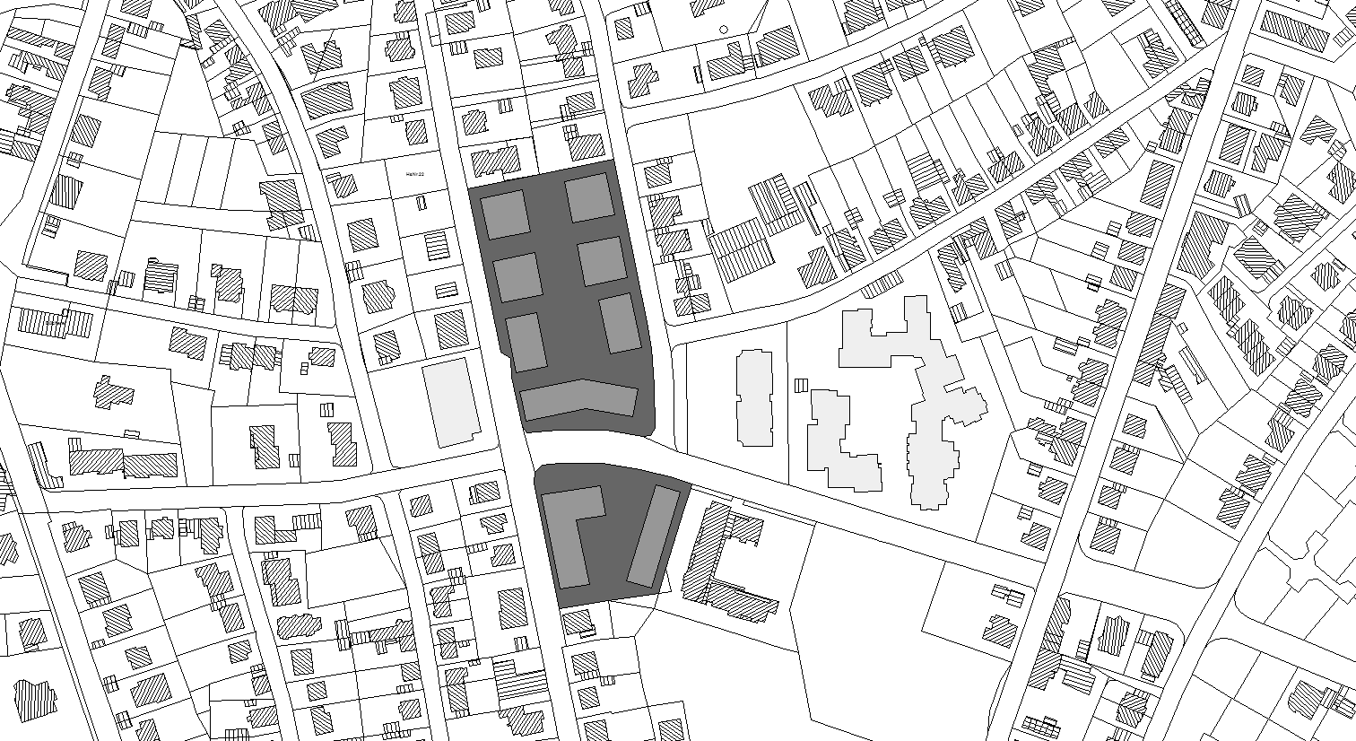
Städtebauliche Rahmenbedingungen
- Bildung von Raumkanten
Klare Fassung der Straßenräume durch die Stellung der Gebäude und die Bildung von durchgehenden Baufluchten

Slide 6
Städtebauliche Rahmenbedingungen
- Übergang zum öffentlichen Raum
- Dachformen: Satteldach mit straßenparalleler Firstrichtung oder Flachdach
- Grünordnerische Gestaltung der „Vorgartenbereiche“

Slide 7
Städtebauliche Rahmenbedingungen
- Fläche Grundstücksoption Polychrom

Slide 8
Städtebauliche Rahmenbedingungen
- Kernaussagen
- Grundflächenzahl 0,5
- Geschossflächenzahl 1,5
- Max. 3 Vollgeschosse
- Min. 2 Vollgeschosse und 1 Nicht-Vollgeschoss (Staffel-/Dachgeschoss)
- Satteldach bis 35° Dachneigung oder Flachdach

